Slide 1

Java之美、安全之忧
后端安全开发暨SDLC解读
Java && Security

Slide 2
目 录
Chapter 1 安全目标
1.1 安全现实
1.2 攻防对抗
1.3 如何去做
Chapter 2 安全实现
2.1 攻击演示
2.2 问题思考
2.3 SDLC介绍
Chapter 3 安全指南【Java】
3.1 开发指南
3.2 异常处理
3.3 安全机制
Notes:
【1】今天我们首先分析下安全目标，然后看看怎么实现，最后看看如何去做。

Slide 3

Chapter 1
安全目标

Slide 4



信息安全
安全系统
组织大Boss：
xx信息系统很重要，要保证系统绝对安全，各方面资源都全力支持，安全部门做个预算…
安全负责人：
XX系统评审会
Notes:
【1】大家看看这样的一个场景：在XX系统评审会上，组织的大Boss提出了这样的一个问题：。。。。
【2】大家想想要实现这样的安全需求，预算要占到整体项目资源的比例是多少？
【3】我们看看安全负责人的回答，怎么是尴尬加疑惑呢？

Slide 5
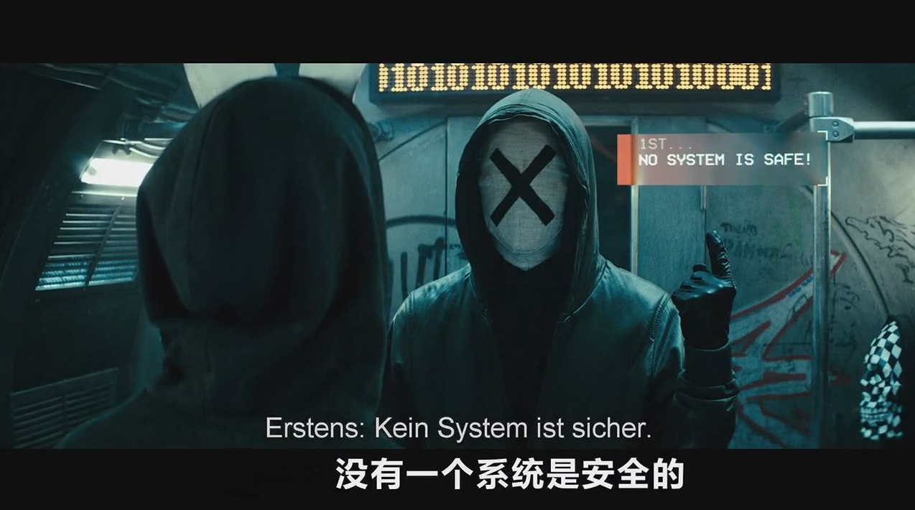
信息安全
安全系统
Notes:
【1】因为老板的需求根本实现不了：没有一个系统是安全的。
【2】一个系统只要不计投入的去攻击，都是可以被攻破的。当然系统开发者投入多少资源去实现安全都不够。
【3】那安全工作还需要做什么？

Slide 6

攻防对抗
To Do What!
攻防的ROI
动态的平衡
Notes:
【1】注意前面假设：不计投入的攻击，在现实世界这个假设不成立，任何攻击者都有投入的限制和产出的考虑。
【2】安全的工作：根据系统重要程度，动态调整安全防御水平，使攻击投入大于产出，攻击就会减少甚至消失。

Slide 7
Chapter 2
安全实现

Slide 8

入侵渗透
邀你观察
Notes:
【1】演示撞库攻击，文件上传，SQL注入。

Slide 9
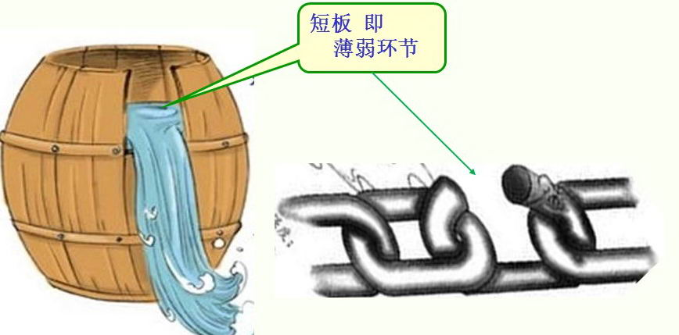
短板效应
How To Do?
漏洞可修复！
短板怎么办？
Notes:
【2】修复了这么多系统漏洞，还有多少没有被发现的漏洞你知道吗？修复的完吗？
【1】漏洞修复真的能改变系统安全性吗？就比如沙滩上建的城堡小修小补能稳固吗？
【3】系统出现了安全短板能修复吗？很多时候修复短板比重构一个系统代价还高很多。

Slide 10
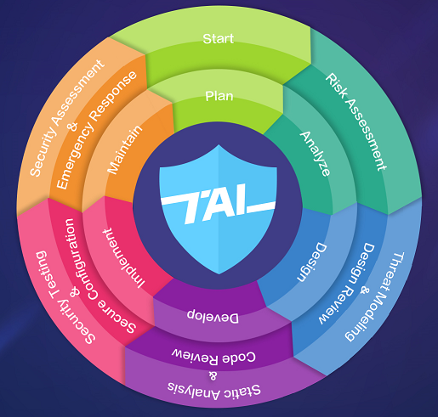

系统免疫
Who Does It?
安全系统生命周期管理
Notes:
【1】攻击是点的突破，防御是面的加固，所以需要攻击面上参与系统生命周期的不同阶段的人协作来完成。
【2】将安全需求纳入系统全生命周期：启动/需求分析/设计/开发/实施/运营六大阶段，使系统有安全基因。

Slide 11
Chapter 3
安全开发【Java】

Slide 12
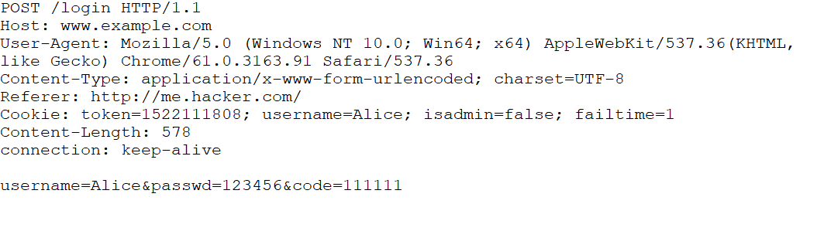
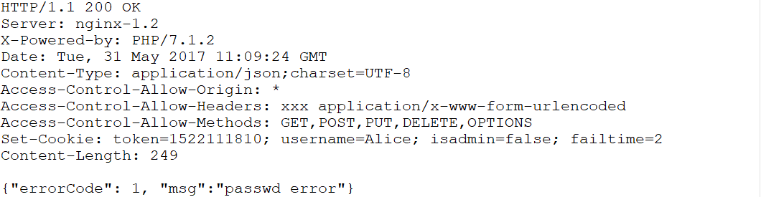
开发指南
可信数据
核心
：不可信数据的校验
Notes:
【1】安全问题多是由没有校验用户请求数据就直接进入系统Controller中处理导致。
【2】安全开发的核心是根据业务场景进行不同类型的校验，然后捕获异常记录日志。

Slide 13
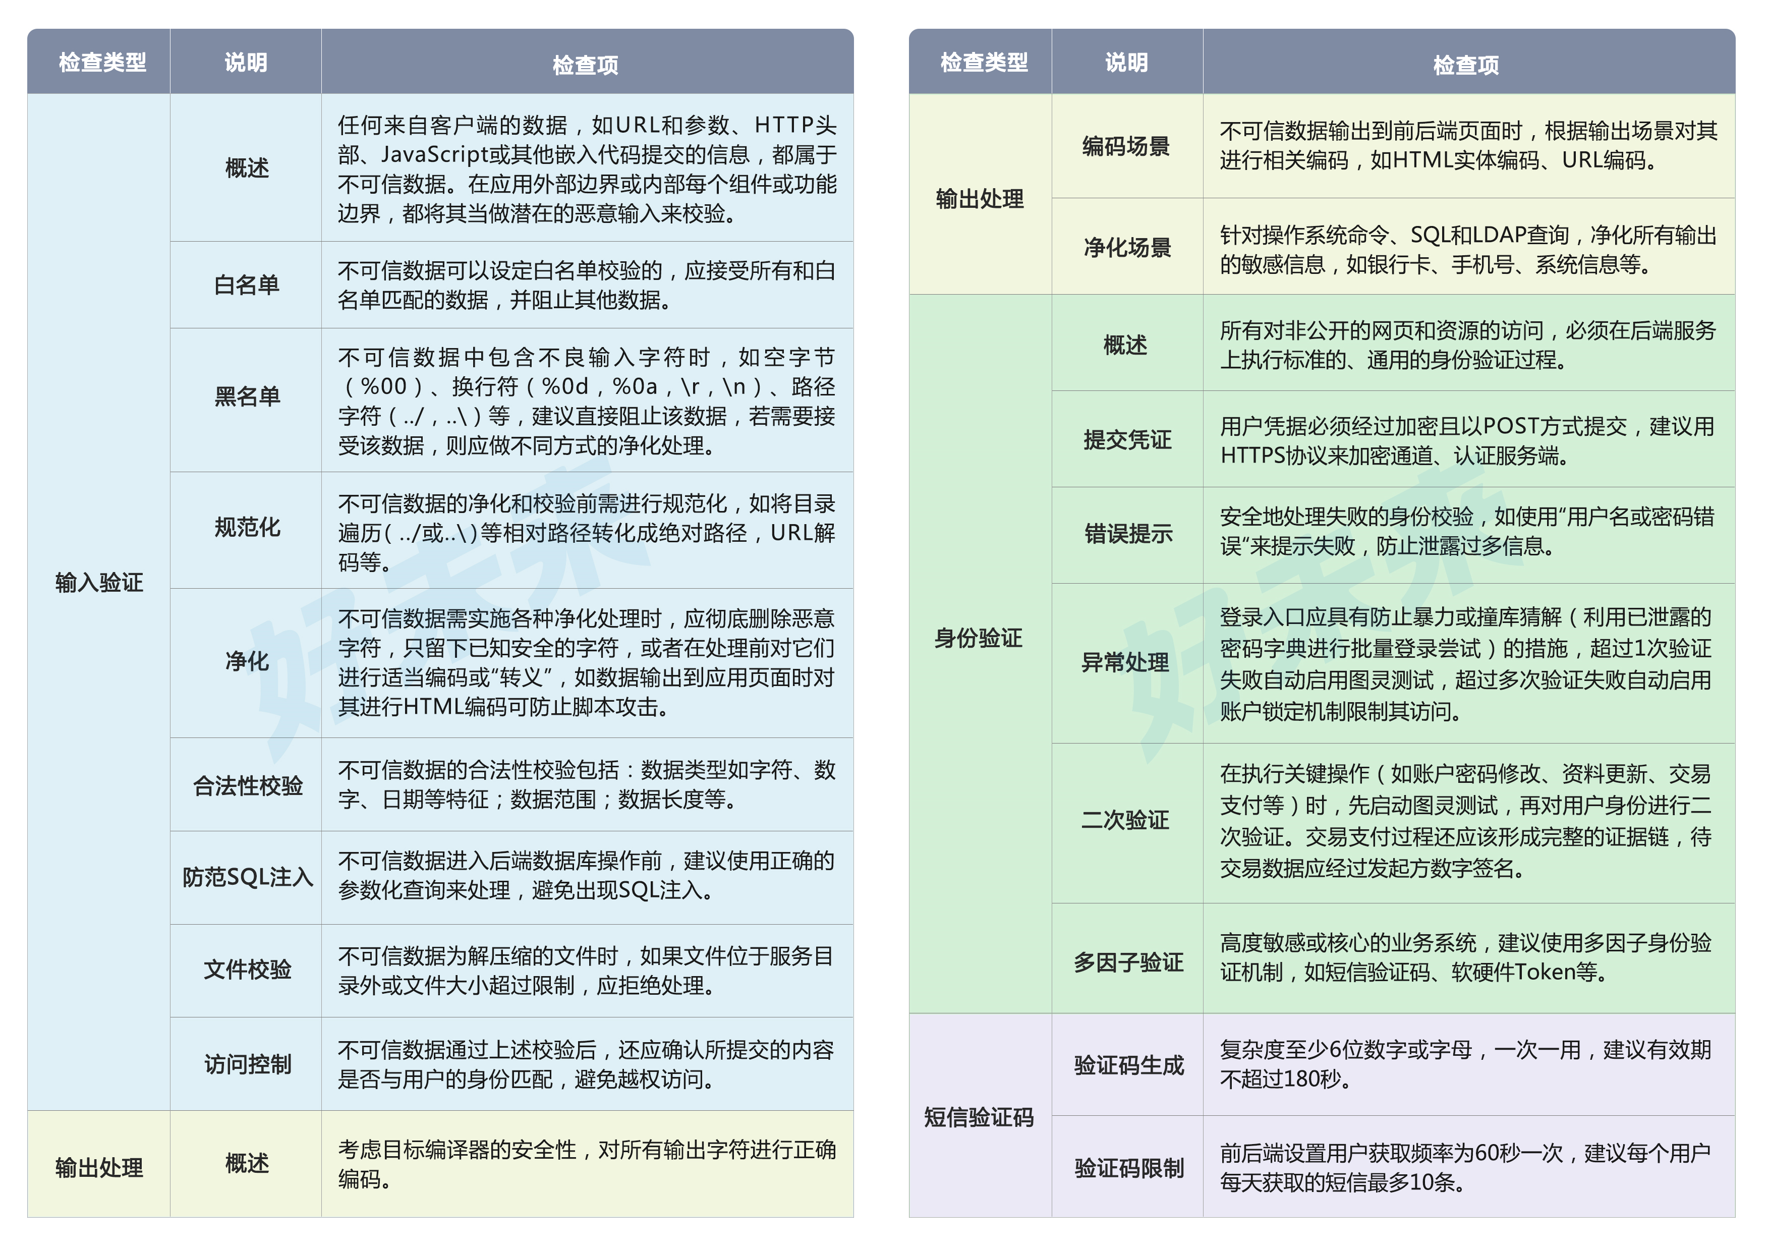
开发指南
SDLC CheckList
Notes:
【1】不可信数据：所有来从客户端的数据，不限于表单页面提交的，包全部请求数据。
【2】输入的校验：逻辑简单的用白名单，处理粗暴的用黑名单，其他的先规范/净化/场景校验。
【3】Java的示例：这里是我们写的示例，肯定不是最佳的，需要在座的帮我们完善。我们下个月信息安全月有个活动提前透漏下：邀你写代码，帮我们完善SDLC示例，选出来的最佳示例将署名作者，同时我们会发奖状和奖品。

Slide 14
开发指南
短信验证码-凭证校验
分析响应获得令牌绕过验证
Notes:
【1】前面演示的第一个案例是账户和口令的撞库，防御的方法是增加验证码。
【2】但是验证码在实现过程中有很多的坑，如图示的验证码回显可绕过验证。

Slide 15
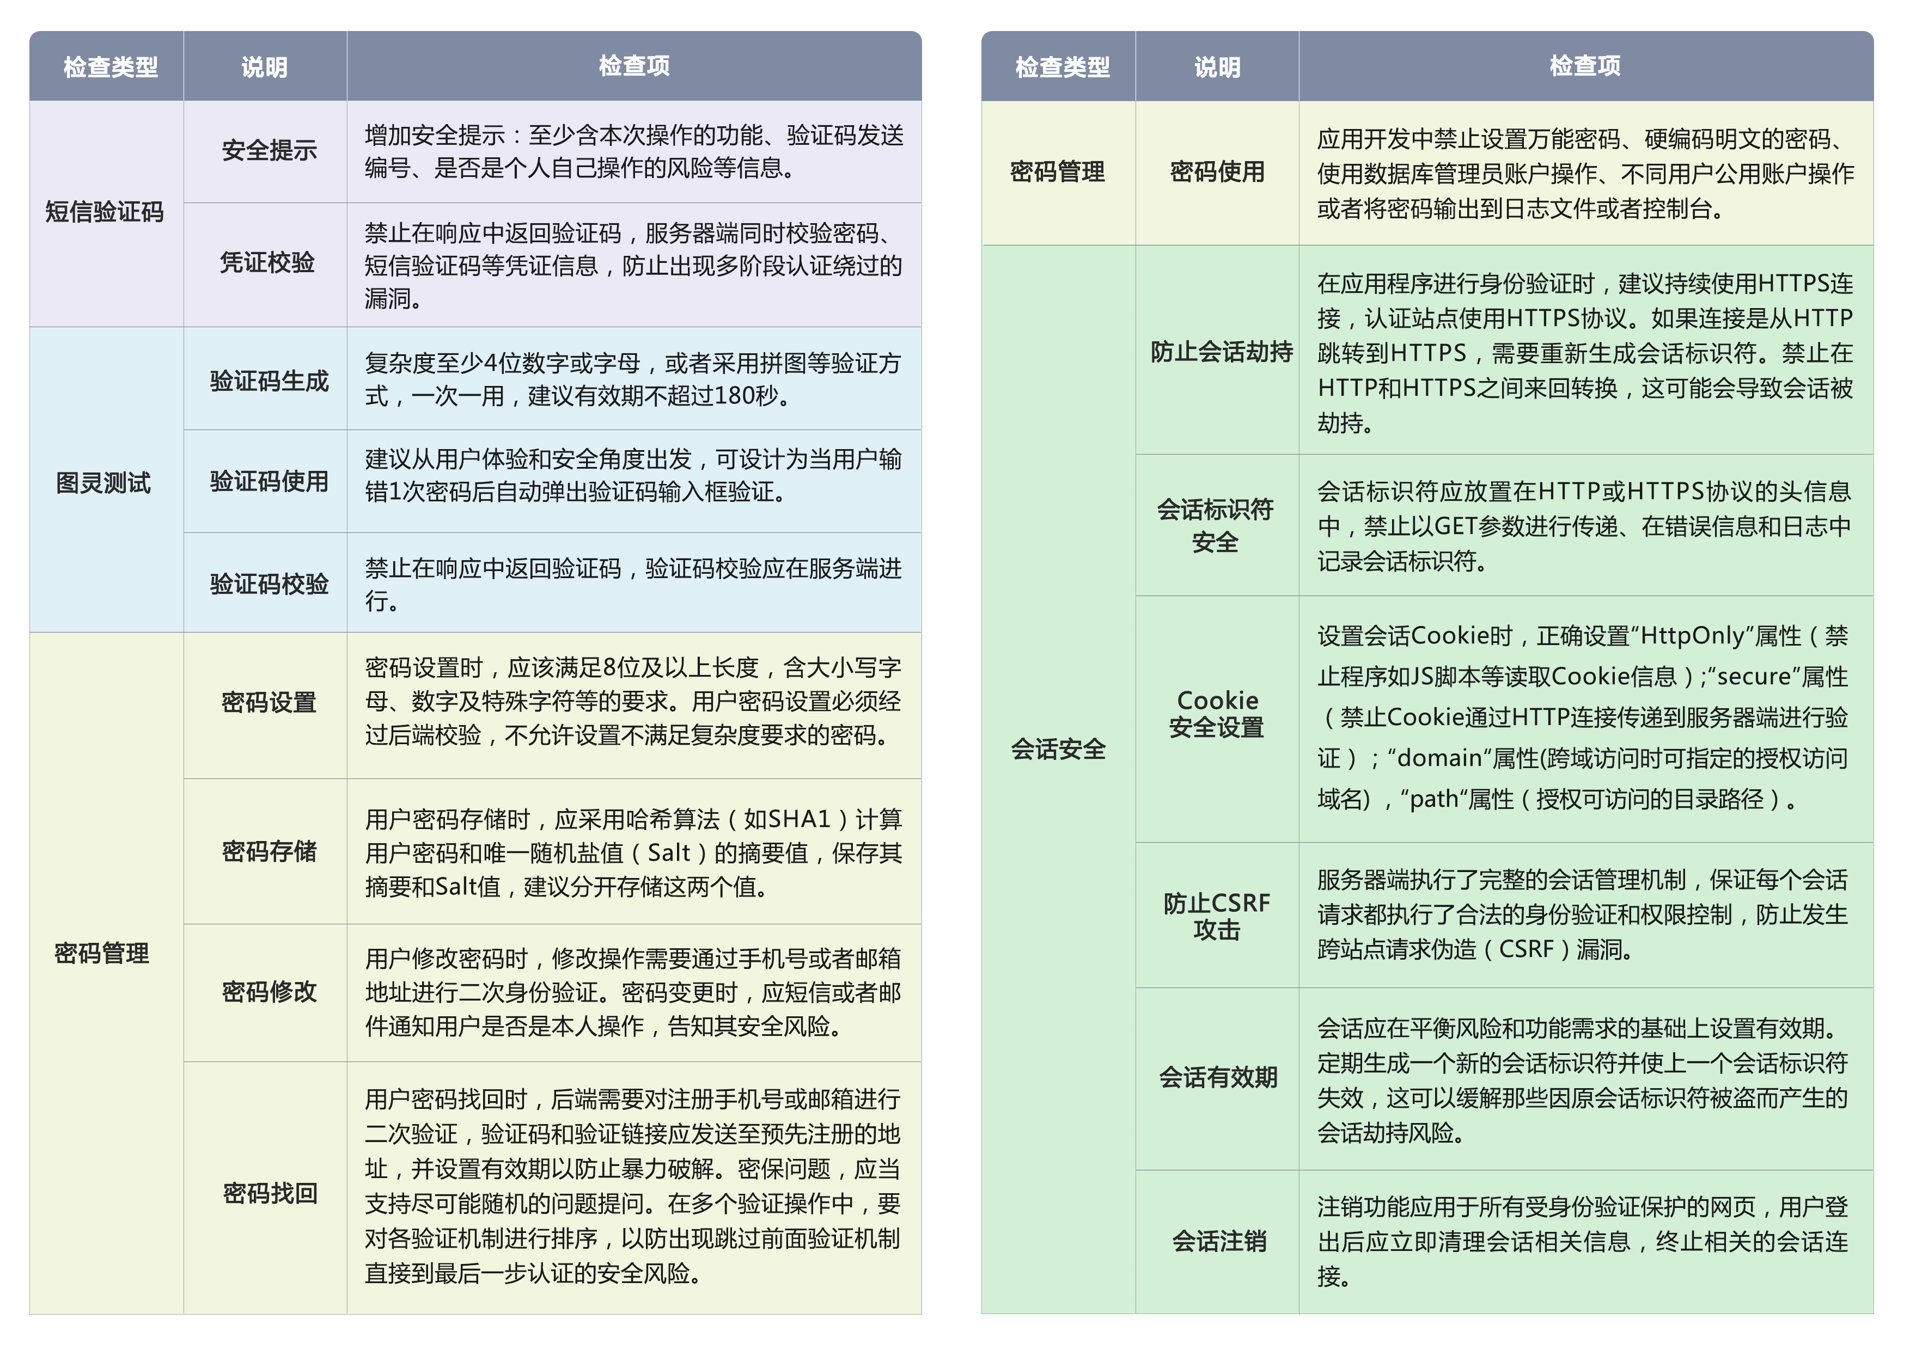
开发指南
SDLC CheckList
Notes:
【1】除了前面显示验证码回显还有很多问题，我们看一下SDLC指南。
【2】对应SDLC指南检查项，我们看一下Java的编程示例。

Slide 16
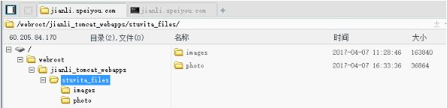
开发指南
文件上传-合法性校验
Notes:
【1】演示的第二个案例是文件上传拿服务器权限，这个漏洞本质上是没有对文件本身进行校验导致代码执行。

Slide 17
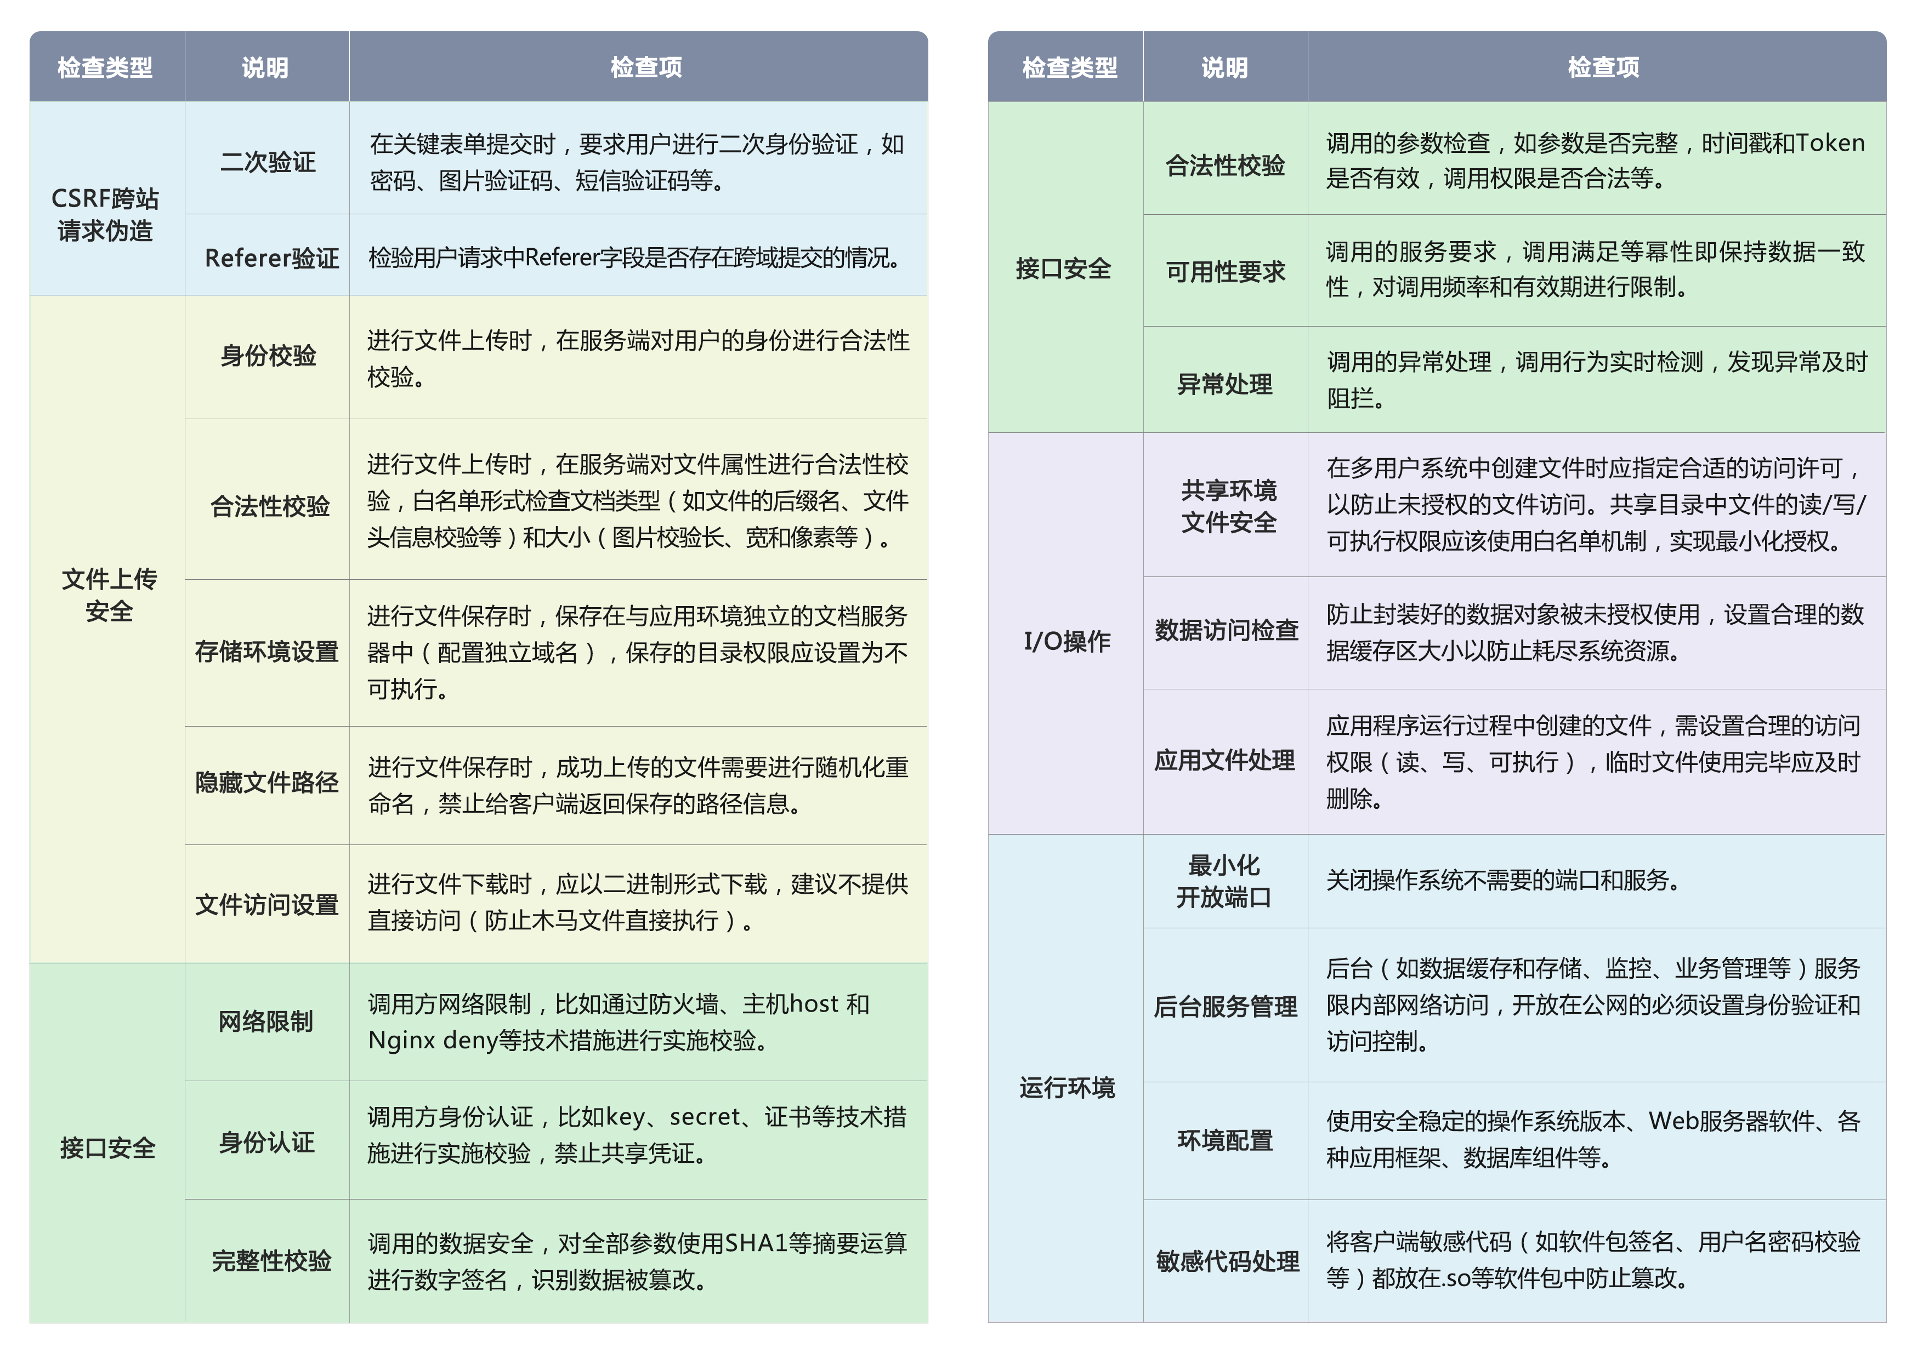
开发指南
SDLC CheckList
Notes:
【1】前面演示和介绍的文件上传拿服务器权限的问题，我们看一下SDLC指南如何防御。
【2】对应SDLC指南检查项，我们看一下Java的编程示例。

Slide 18
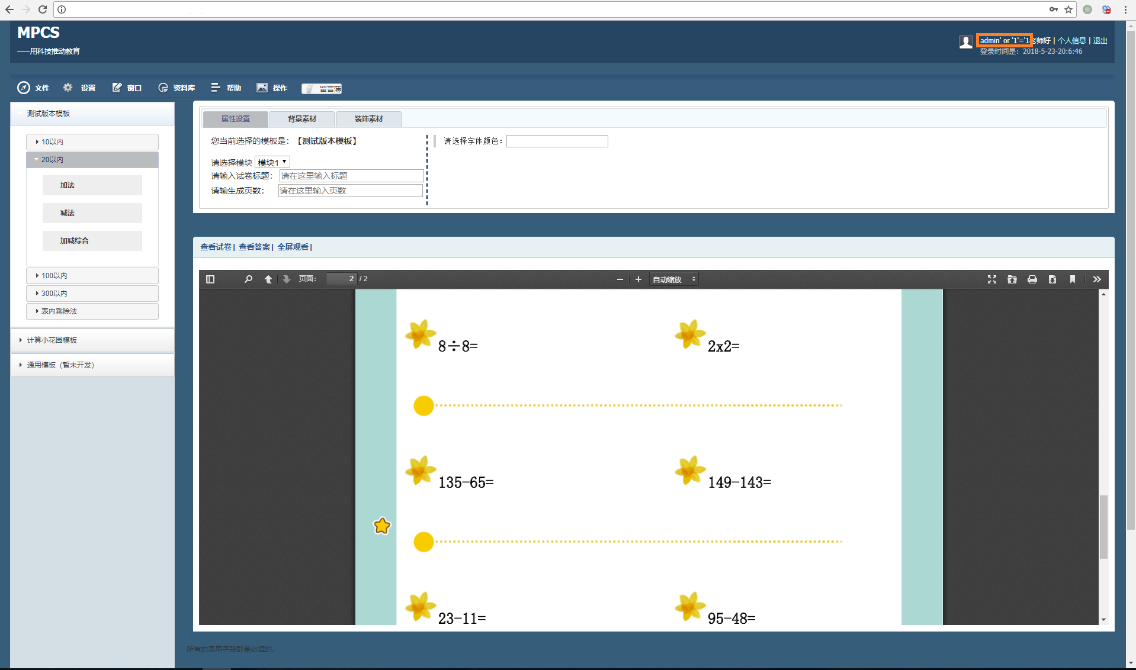
开发指南
SQL注入-输入验证
SELECT * FROM users WHERE user='admin or '1'='1' AND password='x';
Notes:
【1】第三个演示的SQL注入攻击，是用户输入通过程序拼接进入到数据库SQL操作，导致数据泄露和系统控制。

Slide 19
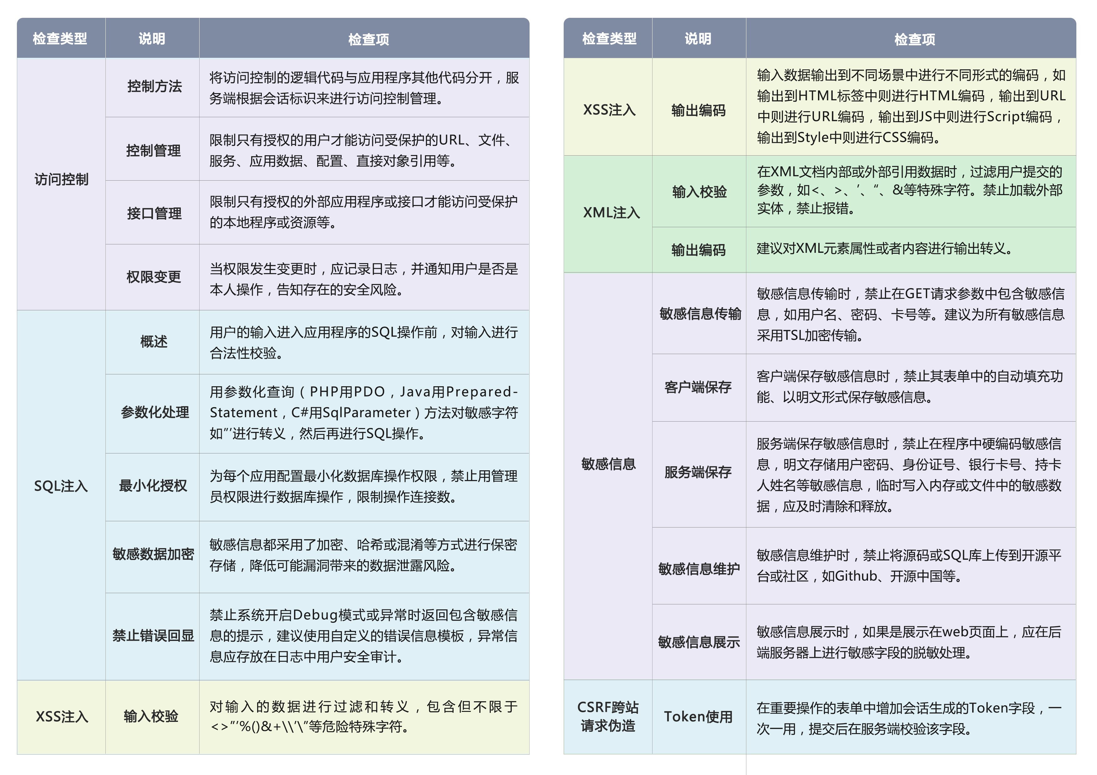
开发指南
SDLC CheckList
Notes:
【1】前面演示和介绍的SQL注入漏洞，我们看一下SDLC指南如何防御。
【2】对应SDLC指南检查项，我们看一下Java的编程示例。

Slide 20
开发指南
接口安全-合法性校验
访问控制-保密
分析会话删除标识仍可访问
Notes:
【1】看完SQL注入漏洞，我们看看接口设计问题，这个问题很多，是漏洞重灾区。
【2】主要存在未授权调用，鉴权机制，遍历攻击，重放攻击等问题。

Slide 21
开发指南
SDLC CheckList
Notes:
【1】接口调用的规范是什么样的呢？我们看一下SDLC指南列出的内容。
【2】对应SDLC指南检查项，我们看一下Java的编程示例。

Slide 22
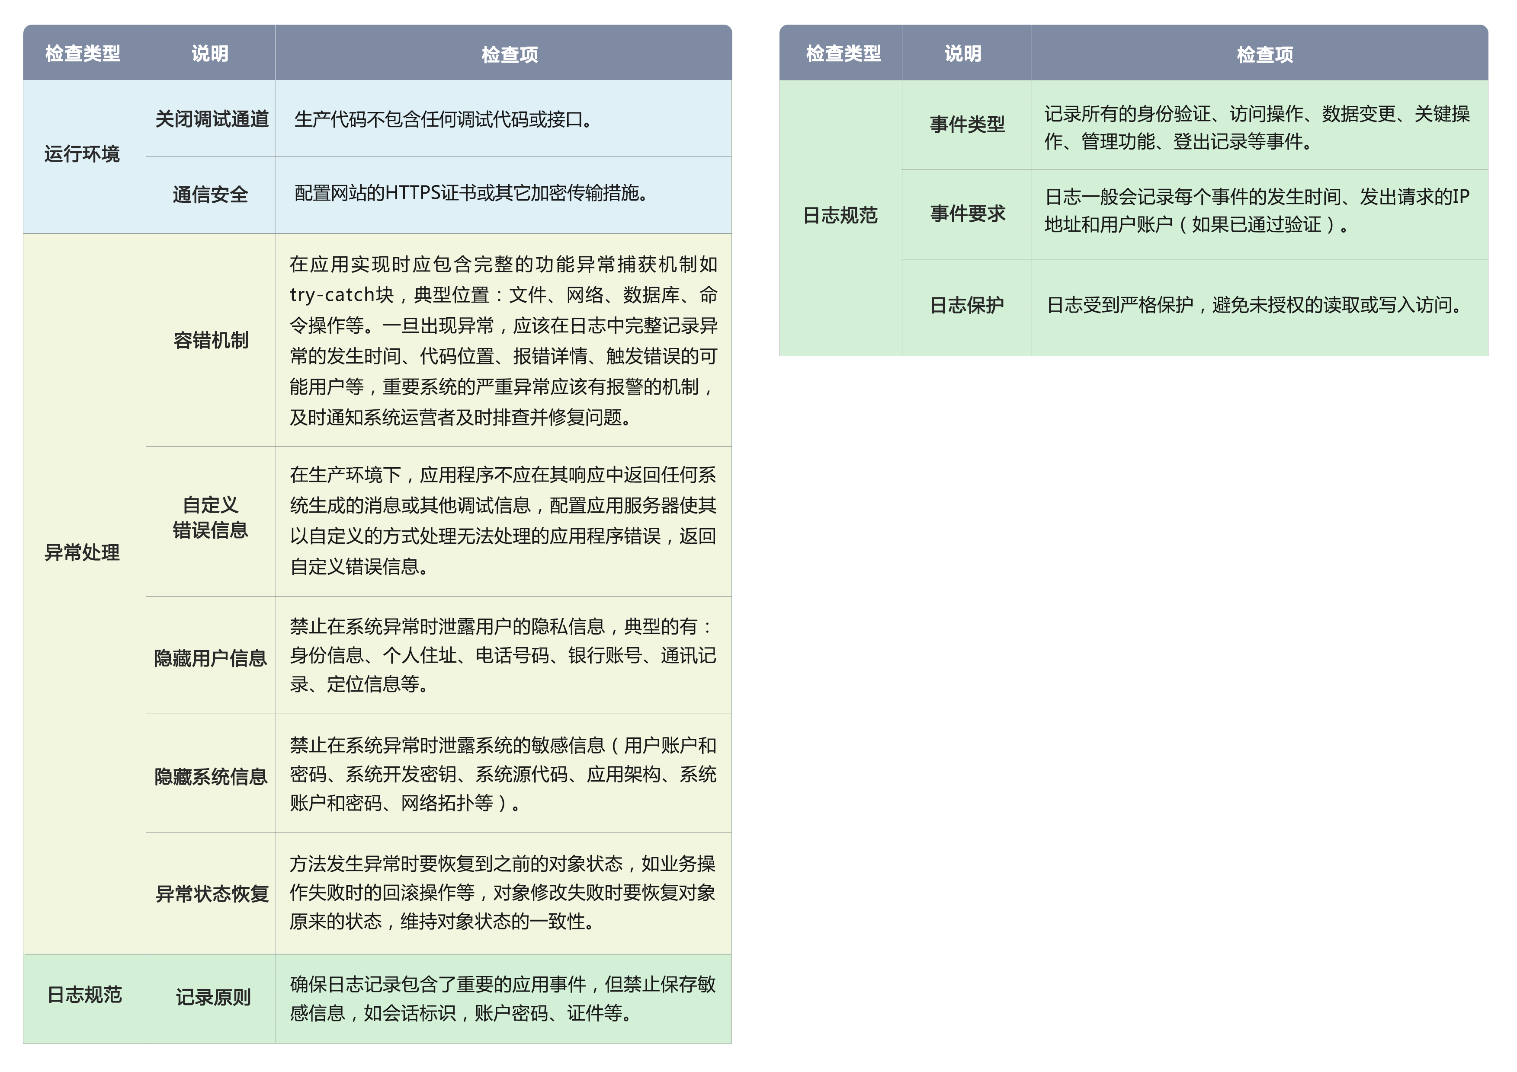
异常处理
SDLC CheckList
Notes:
【1】对用户的输入校验完了，是不是就没有问题了呢？应用逻辑/运行环境等异常如此处理？
【2】可靠的系统实现需要完善的容错机制保障，即考虑/捕获/处理异常/记录异常是基础。

Slide 23
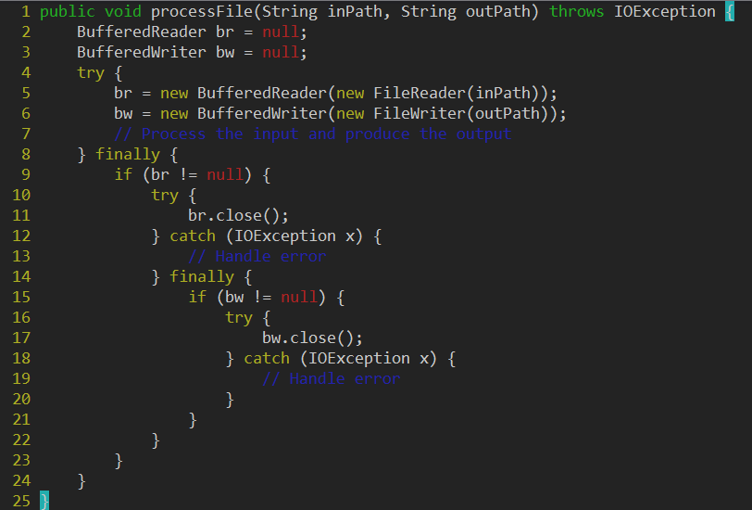
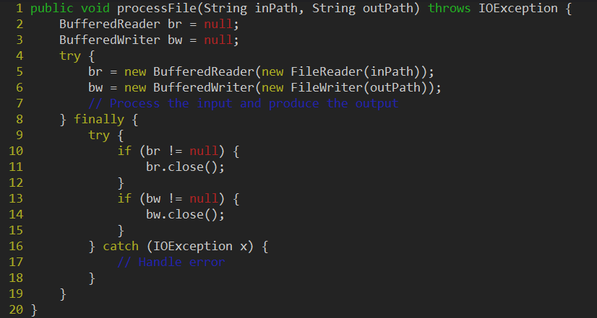
异常处理
try-catch-finally处理
finally 块必须对资源对象、流对象进行关闭，有异常也要做 try-catch。
Notes:
【1】我们看一看这个异常捕获和处理实现有什么问题？
【2】大家想想finally块中如果br关闭异常会影响bw关闭吗？答案是肯定的。
【3】那安全的处理方式是怎样的呢？大家看看完善后的代码实现，也就是说我们要考虑异常捕获机制的异常处理。
【4】大家再思考下，有没有其他的最佳实践方式，有些安全编程推荐 try{…try{…} finally {…} } catch {…}。

Slide 24
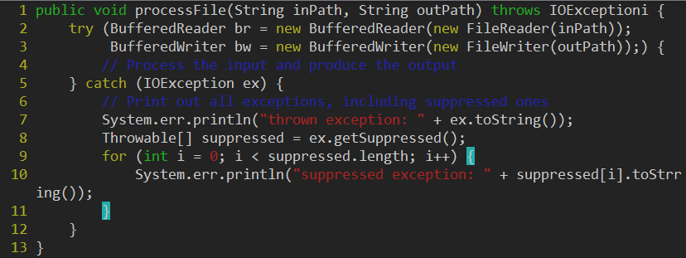
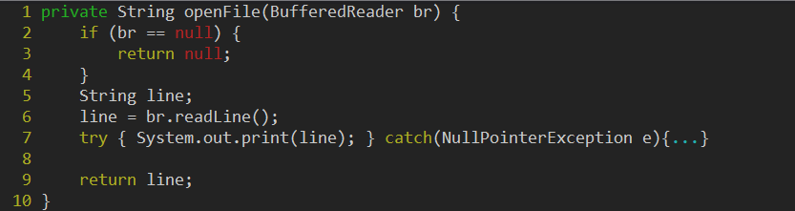
异常处理
try-with-resources处理
适用JDK7
RuntimeException 的运行时异常子类不要捕获
Notes:
【1】看完前面代码，感觉很繁琐/不简洁。其实在JDK7以后版本里有种try-with-resources机制专门处理该问题。
【2】刚才我们说了异常捕获和处理很重要，但是千万不要滥用该机制，大家看看这个下面代码块有什么问题？
【3】异常捕获和处理机制的使用有个前提——一个方法应该声明所有可能抛出的已检查异常，而未检查异常要么不可控，要么应避免。与测试相比，捕获异常所花费的时间大大超过了前者，只在异常情况下使用异常机制。
【4】那么异常类Throwable有哪些子类？什么样的异常情况可以该机制呢？除NPE/数组越界/类型转换错误等。

Slide 25
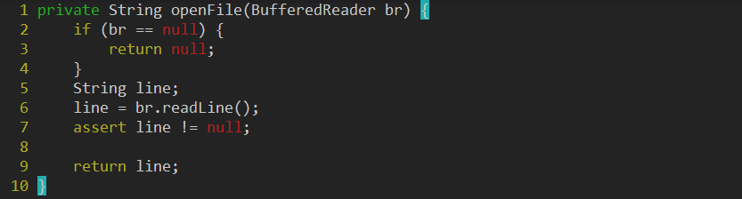
异常处理
硬失效模式-战术性工具
if (line == null) { /* Handle error */ }
assert：仅用于调试目的，防止错误的程序员假设，而不应该应用于检查运行时错误。
注意：应用部署前用-da关闭断言，断言失败是致命、不可恢复的错误，将其应用崩溃。
无效用户输入如环境变量
文件或网络打开操作错误
无效的权限如文件、内存
内存溢出情况如垃圾收集器无法提供足够空间
系统资源耗尽如文件描述符、进程、线程
系统权限调用错误如执行文件、锁定或解锁互斥锁
Notes:
【1】前面介绍的异常捕获和处理机制是异常处理的软失效模式，这里我们看看硬失效模式的代码问题？
【2】问题出在assert的使用上，程序员应该自己检查的line的NPE问题，结果给了assert，但仅用于调试目的…
【3】问题来了，哪些情况不能使用assert呢？大概有下面一些情况不能使用。

Slide 26
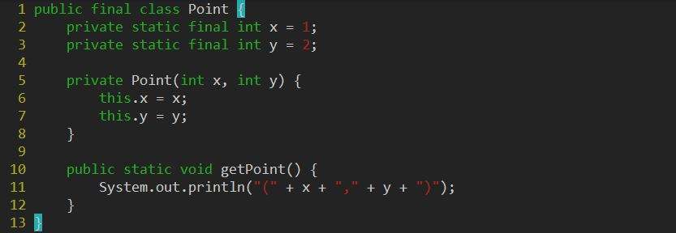
安全机制
强制约束
访问方法修饰符
private/protect/public
越界检查
private int[] a= {1,3};
print(a[3]);
禁止修改变量
public final String a= "loan";
类型转换错误
Object foo = new Foo();
Bar bar = (Bar) foo;
变量未初始化使用
private String a；
print(a);
Serializable使用
序列化数据在反序列化过程中
被泄露，篡改或命令执行
最小化类及其成员的可访问性，防止授权扩大使得信息泄露、发生运行时包插入攻击。
Notes:
【1】从这页PPT开始我们介绍Java特有的一些安全机制和安全框架。
【2】首先介绍的是上面这些安全机制，常见的有…
【3】下面大家看一个例子，看看这里方法修饰符使用有没有问题？Point是private，getPoint可见范围是？对X和Y的可见范围是不是有矛盾，怎么改？

Slide 27
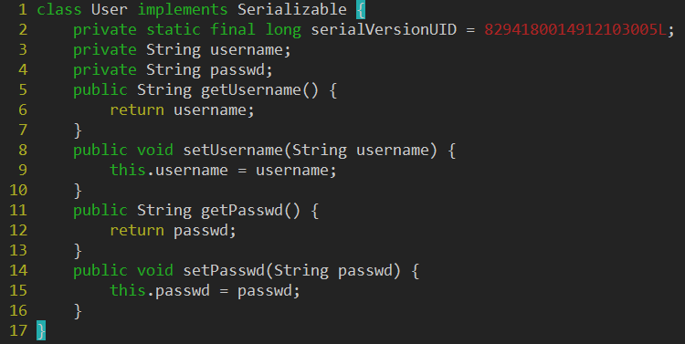
安全机制
强制约束
private transient String passwd;
序列化对象可在Java程序外被修改，攻击者可替换该对象，除非它们受特殊机制保护。
Notes:
【1】下面大家看一个例子，看看这里序列化使用有没有问题？怎么改？

Slide 28
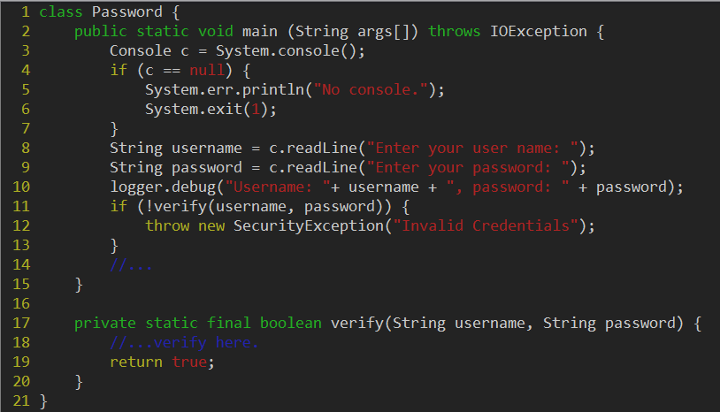
安全机制
防止数据泄露
char[] password = c.readPassword("Enter your password: ");
Arrays.fill(password, '');
private static final boolean verify(String username, char[] password) {
String对象不可变；char[]可变，用其保存敏感信息，处理完将其设为空值防泄漏。
Notes:
【1】下面大家再看一个例子，看看这里代码有没有安全问题？
【2】大家思考下String对象的什么周期，怎么及时删除内存中的敏感信息？
【3】修改后logger.debug的输出会有些什么改变？

Slide 29
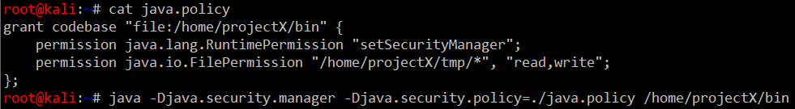
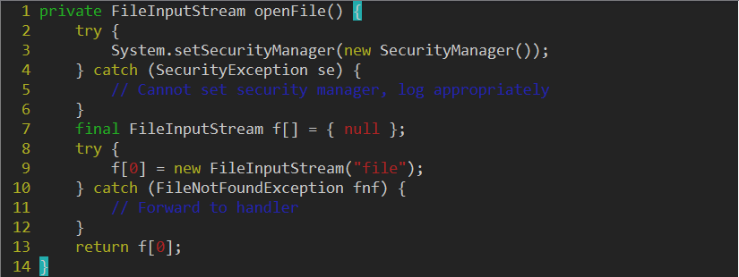
安全机制
SecurityManager-安全沙箱
不推荐以程序方式用SecurityManager，java.policy需配setSecurityManager。
Notes:
【1】在java中的沙箱——安全管理器大家熟悉吗？
【2】不推荐以程序打开SecurityManager，java.policy需setSecurityManager配置。

Slide 30
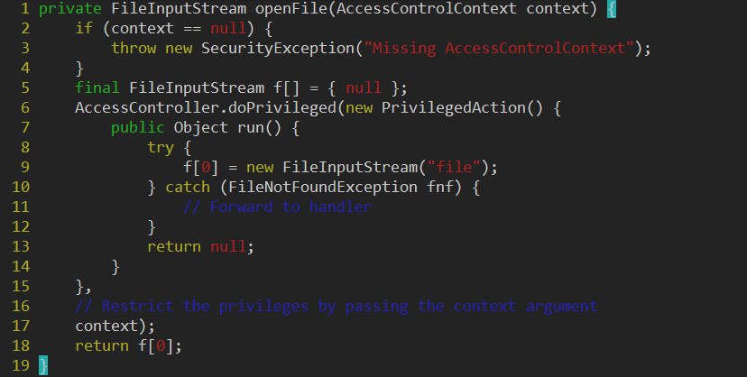
安全机制
AccessController-上下文临时授权
java.security包中包括访问控制配置及框架实现，还包括签名和加解密的实现。
Notes:
【1】日常是否有使用访问控制器？如果方框中的实现缺少会导致什么问题？

